Slide 1

Data Mining for Business Analytics
Project(final)
14.5 Course Ratings
15.4 Marketing to Frequent Fliers
제출 마감: 06/12(월) 오후 05시
제출 방법: eCampus (발표 파일(.ppt) 제출)
2023.06.12.
임강혁(2022254027)

Slide 2
Contents
14.5 Course Ratings
15.4 Marketing to Frequent Fliers

Slide 3
14.5 Course Ratings
강의 평가점수
Statistics.com의 통계교육원에서는 학생들이 한 과목을 수료하는 즉시 수료한 과목에 대해 다양한 측면에서 평가하도록 한다. 이 교육원에서는 평가가 끝난 후 학생들에게 추가적인 과목을 추천하는 시스템을 고려하고 있다. 아래의 표에 나타난 학생들의 일부 온라인 강의 평가점수와 ‘E N’ 학생에게 어떤 과목을 추가적으로 추천할지를 고려하시오. ([CourseRating.csv] 참조)
[ 온라인 통계 강의 평가점수: 4=최상, 1=최하, 공백=미수강 ]
 | SQL | Spatial | PA 1 | DM in R | Python | Forecast | R Prog | Hadoop | Regression
L N | 4 |  |  |  | 3 | 2 | 4 |  | 2
M H | 3 | 4 |  |  | 4
J H | 2 | 2
E N | 4 |  |  | 4 |  |  | 4 |  | 3
D U | 4 | 4
F L |  | 4
G L |  | 4
A H |  | 3
S A |  |  | 4
R W |  |  | 2 |  |  |  |  | 4
B A |  |  | 4
M G |  |  | 4 |  |  | 4
A F |  |  | 4
K G |  |  | 3
D S | 4 |  |  | 2 |  |  | 4

Slide 4
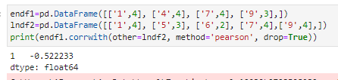
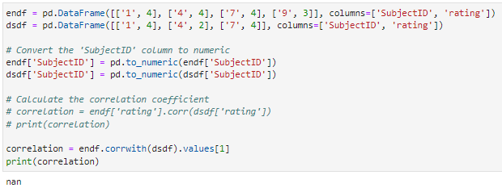
14.5 Course Ratings
강의 평가점수
먼저 사용자 기반 협업필터(user-based CF)를 고려해 보자. 이는 모든 학생들 간의 상관계수의 계산을 요구한다. 어떤 학생들에 대해 ‘E N’ 학생과의 상관계수를 계산할 수 있는가? 이를 계산하시오.
상관계수를 계산할 수 있는 학생은, EN과 공통으로 평가한 과목이 있는 학생, 즉, LN과 DS이다.
EN과 LN 상관계수
EN과 DS 상관계수

Slide 5
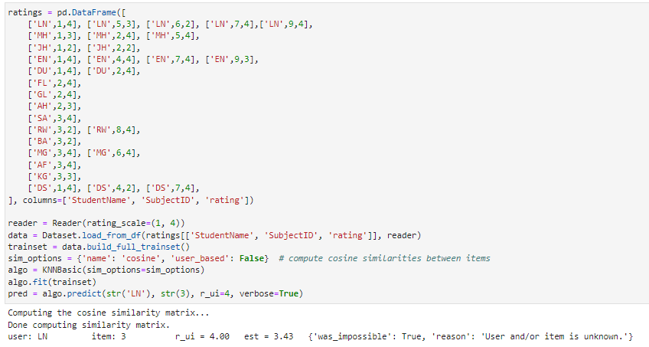
14.5 Course Ratings
강의 평가점수
LN학생에게 DM in R 추천
협업필터링 알고리즘을 사용하면 LN은 DM in R 과목에서 3.43이 예측되기 때문

Slide 6
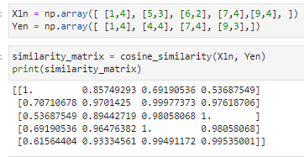
14.5 Course Ratings
강의 평가점수

Slide 7
14.5 Course Ratings
강의 평가점수
상관관계를 계산할 때 결측값 제외 또는 대체 됨.
코사인 유사도에서는 벡터간의 방향성을 측정하는 개념이므로 결측값은 방향성에 영향을 미치지 않음,

Slide 8
14.5 Course Ratings
강의 평가점수
대규모 데이터의 경우 사용자 기반의 추천을 실시간으로 계산하기 어려우며 대신 항목 기반의 접근방법(item-based approach)이 사용된다. (이진 행렬이 아닌) 평가점수 데이터를 활용하여 항목 기반의 접근방법을 적용해 보시오.
만약 ‘E N’ 학생에게 과목을 추천하는 것이 여전히 목표라면 어떤 과목들 간의 상관계수를 계산할 수 있는가?
과목 간의 상관관계를 계산하지 않고 단순 데이터 만 보았을 때, 항목 기반의 필터링(item-base filtering)을 바탕으로 ‘E N’ 학생에게 어떤 과목을 추천하겠는가? 추천과 관련된 과목 간의 상관계수를 계산하고 결과를 보고하시오.
항목 기반 협업필터링(item-base CF)을 이 데이터에 적용하고, 그 결과를 기반으로 ‘E N’ 학생에게 하나의 과목을 추천하시오.

Slide 9
15.4 Marketing to Frequent Fliers
항공사의 자주 이용하는 고객 마케팅
[EastWestAirlinesCluster.csv] 파일은 항공사의 자주 이용하는 고객 프로그램에 속해 있는 3999명의 승객정보를 포함하고 있다. 각 승객의 데이터에는 마일리지 기록 및 작년에 마일리지를 누적하거나 또는 사용한 다른 방법들에 대한 정보가 포함되어 있다. 분석 목적은 승객들을 세분화하여 각각에 맞는 서로 다른 유형의 마일리지를 제공하기 위한 것으로, 유사한 특징을 갖는 승객들끼리 군집화하는 것이다.
유클리드 거리와 워드 방법을 이용하여 계층적 군집화를 수행하시오. 이를 위해 먼저 데이터를 정규화 하시오. 몇 개의 군집이 나타나는가?
데이터가 정규화 되지 않은 경우에 군집 결과는 어떻게 되는가?
군집 중심점(cluster centroid)을 서로 비교함으로써 서로 다른 군집의 특성을 파악하고, 각 군집에 적절한 이름을 부여하시오.
군집의 안정성을 확인하기 위해, 데이터의 5%를 무작위로 추출하여 제거하고, 레코드의 95%를 사용하여 군집분석을 수행하시오. 군집분석은 동일한 결과를 나타내는가?
위에서 찾아낸 군집 수를 이용하여 k-평균 군집분석을 수행하시오. 그 결과는 위와 동일한가?
어떤 군집을 대상으로 마케팅 제안을 하겠는가? 그 군집 내 고객들에게 어떤 유형의 제안을 하겠는가?

Slide 10
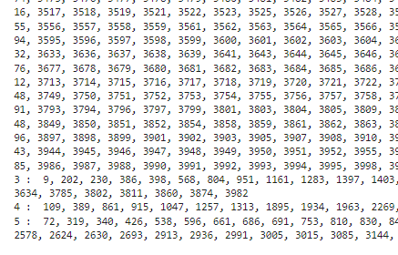
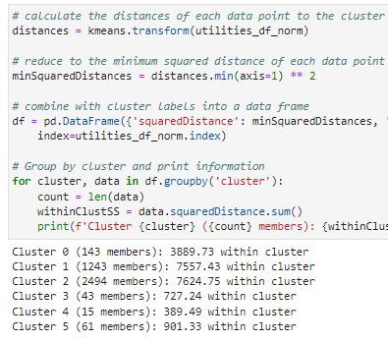
14.5 Course Ratings
sol) 항공사의 자주 이용하는 고객 마케팅
6개
군집 어렵다.
Spending에 대한 …
Cluster0~Cluster5
d. 동일함

Slide 11
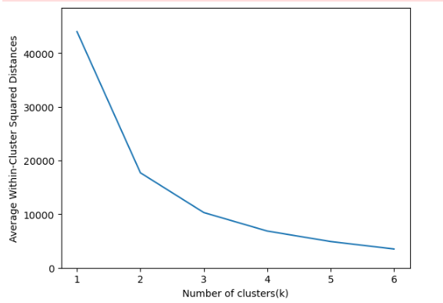
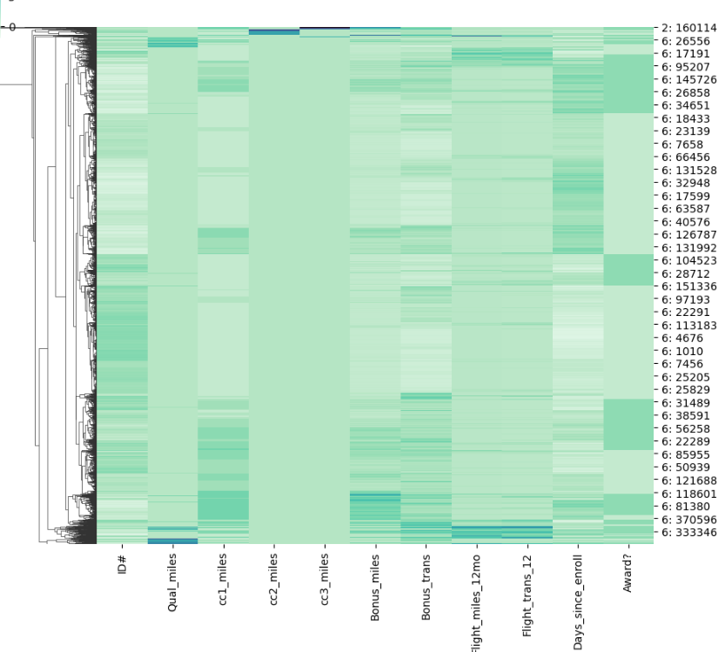
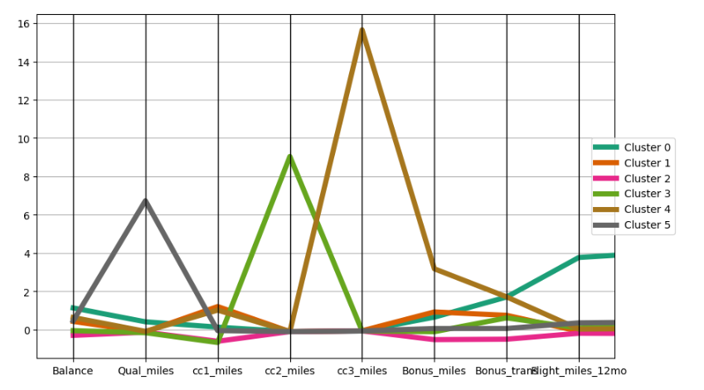
14.5 Course Ratings
sol) 항공사의 자주 이용하는 고객 마케팅
e. 군집결과 동일
f. 의미있는 숫자는 balanc와 bonus_miles 로 판단.
각 Columns의 의미 이해하기 어려움.
마케팅 제안 유형 판단 어려움.

